Slide 1
Fyziologie- dýchací systém v zátěži
Zvýšená hodnota metabolismu v zátěži vyžaduje zvýšený přísun kyslíku do tkání pro zajištění oxydativní glykolýzy (štěpení tuků za přístupu kyslíku- od 1. do cca 20. minuty výkonu) a oxydativní lypolýzy (štěpení tuků za přístupu kyslíku- od cca 20. minuty výkonu)
Dýchací systém pro zajištění dodávky O₂ do tkání spolupracuje s oběhovou soustavou
Změny dýchací soustavy dělíme na:
reaktivní- tělo reaguje na bezprostřední zatížení- např. v
tréninku, zápase
adaptační- změna parametrů dýchacího systému
v důsledku dlouhodobého zatěžování

Slide 2
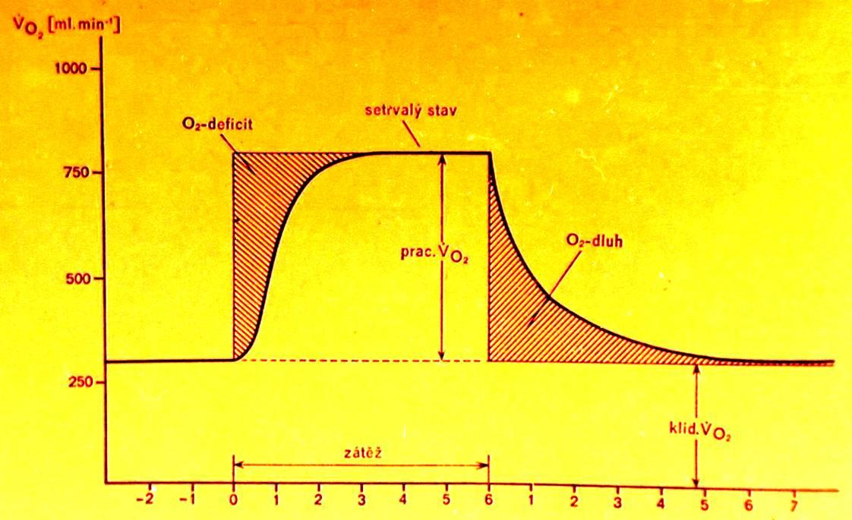
Reaktivní změny dýchacího systému
Před výkonem- dýchací frekvence stoupá v důsledku předstartovních psychických stavů a reflexů
Při výkonu:
počáteční fáze přechod.fáze steady state pozátěžová fáze

Slide 3
Reaktivní změny dýchacího systému
Přechodová fáze: rychlé změny –dechový objem Vt- roste
-dechová frekvence DF- roste
Organismus pracuje v režimu kyslíkového deficitu
Při zátěži střední a vysoké intenzity se 40-60 sec. dostaví
tzv. MRTVÝ BOD=nouze o dech, dušnost, svalová ztuhlost
Při dobré trénovanosti nemusí mrtvý bod nastat.
Po odeznění MRTVÉHO BODU nastává tzv. DRUHÝ DECH =
zvýšení výkonu, prohloubení dýchání, snížení DF, SF,TK
Druhý dech „chytneme“- u výkonu stř. intenzity za 2-3 min.
- u výkonu submax.intenzity-3-4 min.
U výkonů max. intenzity(nad TF 180 min.) druhý dech nechytneme !!!
Při TF>cca180/min. (tzv. anaerobní práh) tělo pracuje v anaerobní zóně=vys.laktát- hodnota aerobního prahu s dobrou trénovaností stoupá. Zjišťuje se z krve odebírané z ušního lalůčku při spec. testech- např. WINGATE test

Slide 4
Reaktivní změny dýchacího systému
Setrvalý stav:
Podstatou steady state (setrvalého stavu) je harmonizace poptávky po kyslíku s jeho nabídkou, zajištěnou zvýšenou činností oběhové a dýchací soustavy. Indikátorem nástupu steady state je přítomnost druhého dechu.
Pozátěžový stav:
Dochází k celkovému zklidnění organismu, snížení DF, SF, TK- organismus pracuje v režimu kyslíkového dluhu= nadbytečný přísun kyslíku do tkání- viz. obr.str. 2

Slide 5
Reaktivní změny dýchacího systému
Změny ventilace:
Frekvence dýchání :
V klidu : 12 – 14 dechů/min.
Při zátěži :
lehké 20 – 30 dechů/min- nádech aktivní/výdech pasivní
střední 30 – 40 dechů/min- od 40/min. je výdech aktivní
těžké 40 – 60 dechů/min- oba děje aktivní
Dechový objem :
V klidu 0,5 l x14 dechů=7 l/min., při námaze dosahuje až
3 l x 60dechů=180 l/minutu
Zvýšený dechový objem je dosažen tzv. bráničním dýcháním

Slide 6
Adaptační změny dýchací soustavy
Jsou reakcí organismu na dlouhodobé zatěžování- trénink.
Nejvýraznější změny parametrů dýchacího systému jsou u vytrvalců(běžci na lyžích, běžci, plavci).
Jedná se o:
Lepší ekonomiku dýchání
Větší vitální kapacitu VC
Pohyblivější bránici -> lepší mechanika dýchání
Nižší dech. Frekvence DF v zátěži
Vyšší anaerobní práh
Vyšší maximální aerobní výkon (VO₂max.)- hlavní ukazatel aerobní zdatnosti- měří se v mililitrech O₂/kg tělesné váhy/minutu VO₂max nesportovci+ženy -40, sportovci,muži-60, vytrvalci-80
O aerobní zdatnosti mohou vypovídat i zvětšené ventilační objemy-viz.dále->

Slide 7
Ventilační objemy
dechový objem (V_{T}) 500 ml (v klidu)
inspirační rezervní objem (IRV) 2000 - 3000 ml
expirační rezervní objem (ERV) 1000 - 1200 ml
reziduální objem (RV) 1200 ml
V zátěži dochází nejen ke zrychlení, ale i prohloubení dýchání. To je možné díky využití rezervních objemů- nádechového (IRV) a výdechového(ERV).
Jedním z ukazatelů aerobního výkonu je vitální kapacita plic(VC) Je to množství vzduchu, které dokážeme vydechnout po maximálním nádechu.
VC=Vt+IRV+ERV (500ml+3000ml+1200 ml=4700 ml)
Hodnota vit. kapac.VC může být u špičkových vytrvalců až8l.Pokud k VC připočteme reziduální objem(RV), což je množství vzduchu, který nedokážeme z plic vydechnout(nestlačitelné průdušky a průdušnice), dostaneme celkovou kapacitu plic(TLC=VC+RV)

